Slide 1
Природные зоны Земли, их обитатели
Проверочная работа

Slide 2
1. Северный олень и белая куропатка обитают в …
1) смешанных и широколиственных лесах
2) влажных тропических лесах
3) тундре
4) степях

Slide 3
2. Природное сообщество тундры представлено
1) лишайниками, мхами и карликовыми деревьями
2) лиственницей и кедровой сосной
3) елью и пихтой
4) саксаулом и верблюжьей колючкой

Slide 4
3. Варан, кобра и песчанка являются обитателями
1) тайги
2) пустыни
3) влажных тропических лесов
4) смешанных и широколиственных лесов

Slide 5
4. В тайге обитают …
1) белка-летяга, глухарь и соболь
2) джейран, тушканчик, скорпион
3) зебра, антилопа гну, страус
4) ягуар, ленивец, тукан

Slide 6
5. Дуб, клен и липа образуют растительность
1) тайги
2) тундры
3) смешанных и широколиственных лесов
4) степи

Slide 7
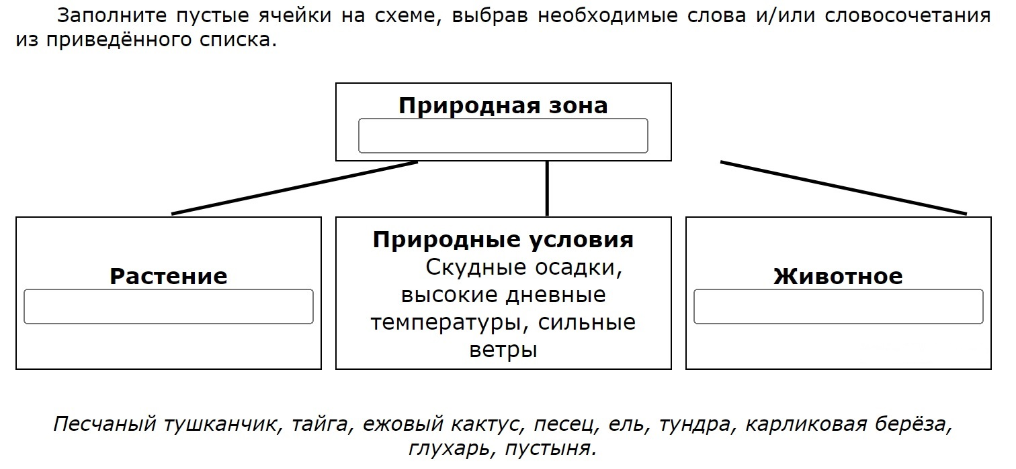
6.

Slide 8
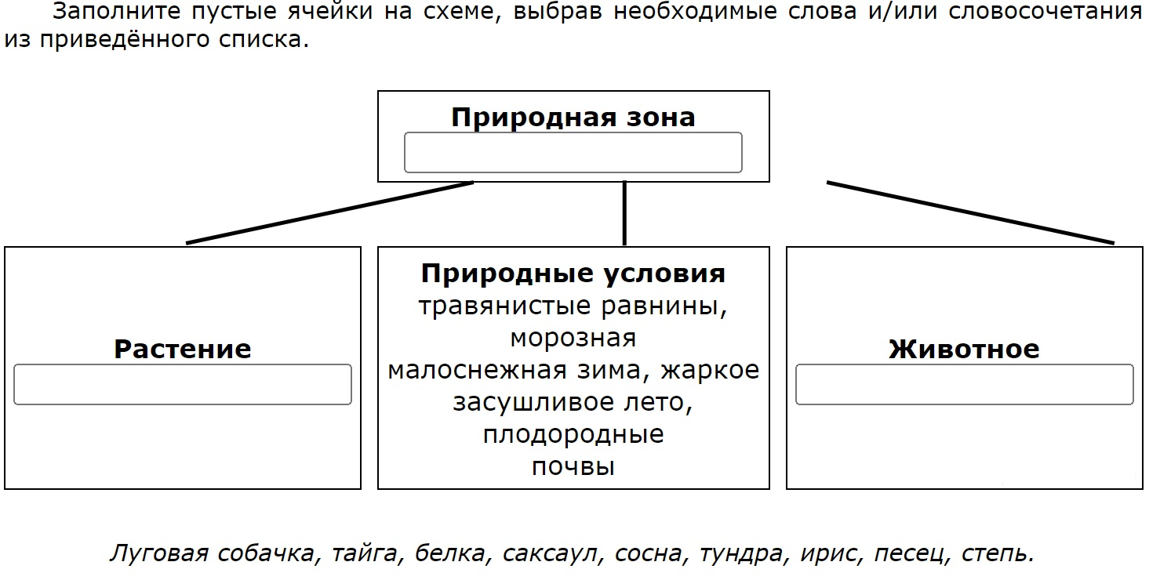
7.

Slide 9
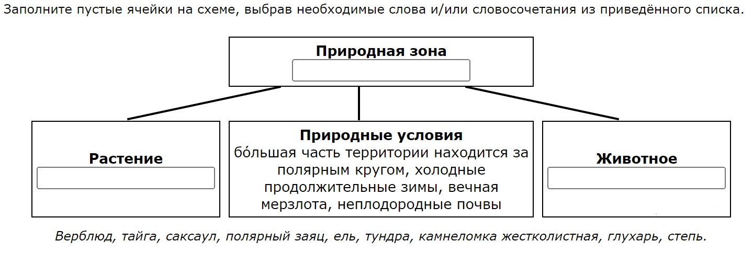
8.

Slide 10
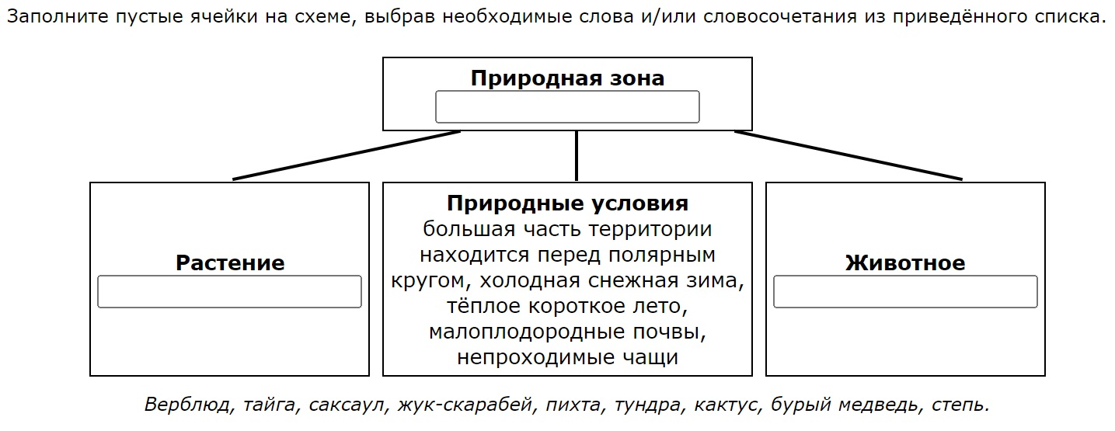
9.

